Slide 1
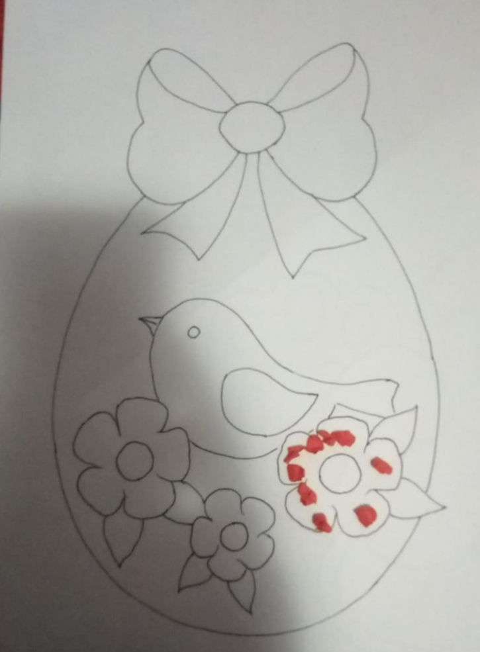
E’ PASQUA
E’ PASQUA STAMATTINA
CARI BABBO E MAMMINA
E QUESTA VOLTA SENTO DI FARE UN CAMBIAMENTO:
VI VOGLIO IO REGALARE UN UOVO DA SCARTARE
DI CIOCCOLATO BUONO
CON DENTRO UN GRANDE DONO.
SAPETE CHE CI METTO?
TUTTO, TUTTO IL MIO AFFETTO
E UN BEL BACETTO!
DIVERTITI A REALIZZARE ANCHE QUEST’ALTRO UOVO INCOLLANDO TANTE PALLINE DI CARATA COLORATA

